Slide 1

HỌC PHẦN LẬP TRÌNH PYTHON
NỘI DUNG
Chương 1. Lập trình cơ bản với python
Chương 2. Lập trình OOP với Python
Chương 3. Một số lĩnh vực ứng dụng của Python
Chương 4. Xây dựng ứng dụng
Khoa CNTT – Đại học Kinh doanh và Công Nghệ Hà Nội

Slide 2
HỌC PHẦN LẬP TRÌNH PYTHON
CHƯƠNG 1
LẬP TRÌNH CƠ BẢN VỚI PYTHON
Khoa CNTT – Đại học Kinh doanh và Công Nghệ Hà Nội

Slide 3
NỘI DUNG
1.1 Giới thiệu về ngôn ngữ Python
1.2 Các toán tử cơ bản
1.3 Khai báo biến
1.4 Nhập/ xuất dữ liệu
1.5 Các kiểu dữ liệu cơ bản trong Python
1.6 Các cấu trúc điều khiển
1.7 Hàm và module

Slide 4
1.1 GIỚI THIỆU VỀ NGÔN NGỮ PYTHON
1.1.1 Python là gì? Tại sao nên chọn Python?
Python là ngôn ngữ lập trình hướng đối tượng cấp cao, mạnh mẽ, được tạo ra bởi Guido van Rossum
Python hoàn toàn tạo kiểu động và sử dụng cơ chế cấp phát bộ nhớ tự động.
Python có cấu trúc dữ liệu cấp cao mạnh mẽ và cách tiếp cận đơn giản, hiệu quả đối với lập trình hướng đối tượng.
Cú pháp lệnh của Python rõ ràng, dễ hiểu và cách gõ linh động.

Slide 5
1.1 GIỚI THIỆU VỀ NGÔN NGỮ PYTHON
1.1.2 Lịch sử của Python
Python được tạo ra bởi Guido Van Rossum, thiết kế bắt đầu vào cuối những năm 1980 và được phát hành lần đầu tiên vào tháng 2 năm 1991.
Vào cuối những năm 1980, Guido Van Rossum làm việc trong Amoeba, phân phối một nhóm hệ điều hành. Ông muốn sử dụng một ngôn ngữ thông dịch như ABC (ABC có cú pháp rất dễ hiểu) để truy cập vào những cuộc gọi hệ thống Amoeba. Ngôn ngữ mới này chính là Python sau này

Slide 6
1.1 GIỚI THIỆU VỀ NGÔN NGỮ PYTHON
1.1.3 Các đặc điểm của ngôn ngữ Python
Python luôn được biết đến với các đặc điểm sau đây:
Cú pháp rất tường minh, dễ đọc.
Các khả năng tự xét mạnh mẽ.
Hướng đối tượng trực giác.
Cách thể hiện tự nhiên mã thủ tục.
Hoàn toàn mô-đun hóa, hỗ trợ các gói theo cấp bậc.
Xử lý lỗi dựa theo ngoại lệ.
Kiểu dữ liệu động ở mức rất cao.
Các thư viện chuẩn và các mô-đun ngoài bao quát hầu như mọi việc.
Phần mở rộng và mô-đun dễ dàng viết trong C, C++.
Có thể nhúng trong ứng dụng như một giao diện kịch bản (scripting interface).
Python mạnh mẽ và thực hiện rất nhanh.

Slide 7
1.1 GIỚI THIỆU VỀ NGÔN NGỮ PYTHON
1.1.4 Các phiên bản Python đã phát hành
Phiên bản | Ngày phát hành
Python 1.0 (bản phát hành chuẩn đầu tiên) Python 1.6 (Phiên bản 1.x cuối cùng) | 01/1994 05/09/2000
Python 2.0 (Giới thiệu list comprehension) Python 2.7 (Phiên bản 2.x cuối cùng) | 16/10/2000 03/07/2010
Python 3.0 (Loại bỏ cấu trúc và mô-đun trùng lặp) Python 3.10.4 (Bản mới nhất tính đến thời điểm hiện nay | 03/12/2008 24/03/2022

Slide 8
1.1 GIỚI THIỆU VỀ NGÔN NGỮ PYTHON
1.1.5 Tính năng chính của Python
Ngôn ngữ lập trình đơn giản, dễ học: Python có cú pháp rất đơn giản, rõ ràng.
Miễn phí, mã nguồn mở.
Khả năng di chuyển: Các chương trình Python có thể di chuyển từ nền tảng này sang nền tảng khác và chạy nó mà không có bất kỳ thay đổi nào. Nó chạy liền mạch trên hầu hết tất cả các nền tảng như Windows, macOS, Linux.
Khả năng mở rộng và có thể nhúng
Ngôn ngữ thông dịch cấp cao
Thư viện tiêu chuẩn lớn để giải quyết những tác vụ phổ biến.
Hướng đối tượng: Mọi thứ trong Python đều là hướng đối tượng. Lập trình hướng đối tượng (OOP) giúp giải quyết những vấn đề phức tạp một cách trực quan.

Slide 9
1.1 GIỚI THIỆU VỀ NGÔN NGỮ PYTHON
1.1.6 Python được dùng ở đâu?
Lập trình ứng dụng web
Khoa học và tính toán.
Tạo nguyên mẫu phần mềm.
Ngôn ngữ tốt để dạy lập trình.

Slide 10
1.1 GIỚI THIỆU VỀ NGÔN NGỮ PYTHON
1.1.7 Lý do để học Python cho những người mới
Cú pháp đơn giản: Cú pháp của Python khá giống với ngôn ngữ tự nhiên.
VD: a = 2
b = 3
sum = a + b
print(sum)
Không quá khắt khe, không cần xác định kiểu của một biến trong Python, không cần thêm dấu chấm phẩy vào cuối câu lệnh.
Viết code ít hơn
Cộng đồng lớn, hỗ trợ tốt: Python có một cộng đồng hỗ trợ rộng lớn, có nhiều diễn đàn hoạt động trực tuyến trợ giúp khi bị mắc kẹt với vấn đề nào đó trong Python:
https://www.reddit.com/r/learnpython/
https://groups.google.com/forum/#!forum/comp.lang.python
https://stackoverflow.com/tags/python

Slide 11
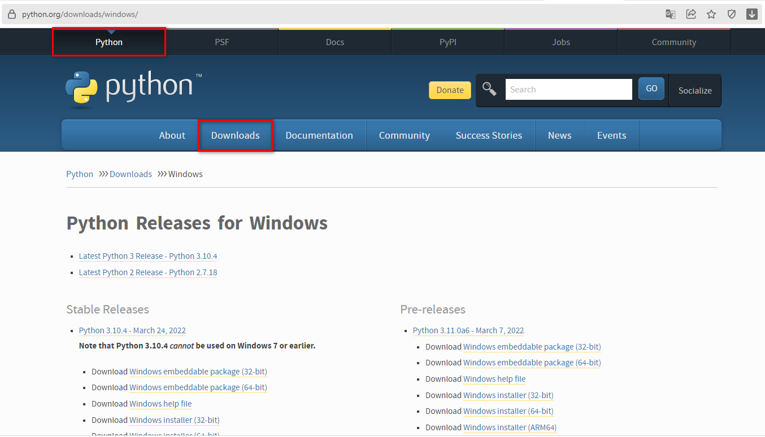
1.1 GIỚI THIỆU VỀ NGÔN NGỮ PYTHON
1.1.8 Cách cài đặt Python trên Windows 10
Bước 1: Tải file trình cài đặt Python tại đường link: https://www.python.org/downloads/windows/. Sau đó bạn di chuyển chuột đến mục “Download” để tải file

Slide 12
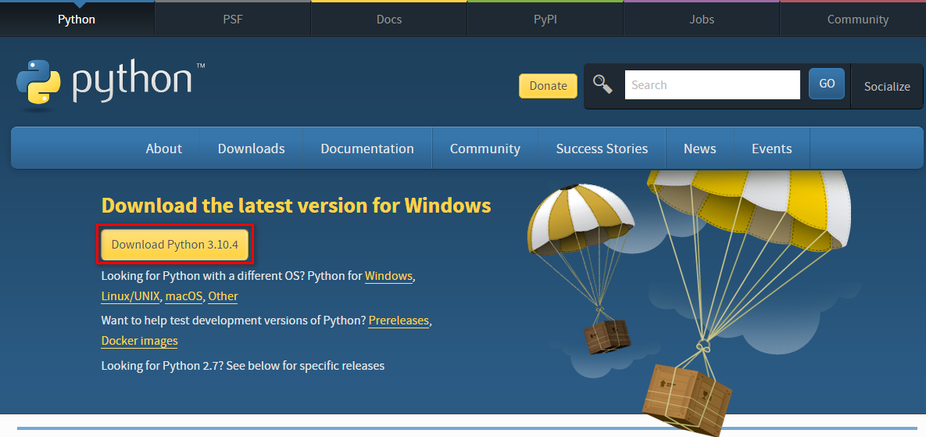
1.1 GIỚI THIỆU VỀ NGÔN NGỮ PYTHON
1.1.8 Cách cài đặt Python trên Windows 10
Khi đó sẽ xuất hiện phiên bản Python mới nhất. Kích chuột vào đó để tải về máy
Lưu ý khi tải Python bạn hãy nhấp đường liên kết quy trình cài đặt Windows x86 nếu máy dạng 32 bit. Còn máy tính của bạn là 64bit thì bạn nhớ tải trình cài đặt Windows x86-64.

Slide 13
1.1 GIỚI THIỆU VỀ NGÔN NGỮ PYTHON
1.1.8 Cách cài đặt Python trên Windows 10
Bước 2: Cài đặt Python trên Windows 10: xem hướng dẫn cài đặt Python cho Windows 10 tại đường link: https://ftlinuxcourse.com/cach-cai-dat-python-va-pycharm-ide-tren-windows
Bước 3: Chương trình Python đầu tiên
Mở IDLE. Tạo file mới trong IDLE bằng cách nhấp File > New Windows hoặc nhấn tổ hợp phím tắt Ctrl + N.
Sao chép đoạn code Python:
print("Xin chào!")
vào file vừa tạo/ nhấn Ctrl + S để lưu. File sẽ có đuôi là .py, đặt tên cho file/ save
Nhấn Run > Run module hoặc F5 để xem kết quả.

Slide 14
1.1 GIỚI THIỆU VỀ NGÔN NGỮ PYTHON
1.1.9 Cài đặt Pycharm IDE
Để viết mã nguồn Python, ta có thể sử dụng bất kỳ một trình soạn thảo nào, kể cả những trình soạn thảo đơn giản nhất như NotePad.
Tuy nhiên, để phát triển các ứng dụng một cách hiệu quả hơn, ta nên sử dụng một IDE (Môi trường phát triển tích hợp), để có thể tiết kiệm thời gian và công sức viết code.
Một trong những IDE thông dụng nhất để lập trình ứng dụng Python, đó là PyCharm IDE.
Các bước để cài đặt Pycharm IDE
Bước 1: Download và cài đặt PyCharm IDE
Bước 2: Tạo file và viết mã Python trên PyCharm
Bước 3: Thực thi file Python bằng PyCharm và xem kết quả

Slide 15
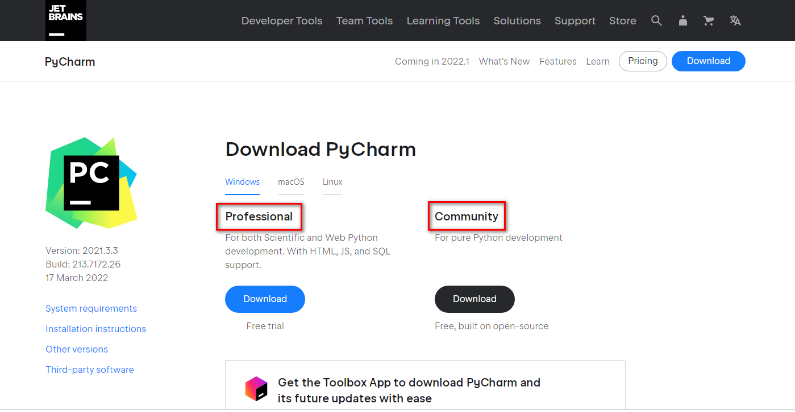
1.1 GIỚI THIỆU VỀ NGÔN NGỮ PYTHON
1.1.9 Cài đặt Pycharm IDE
Bước 1: Download và cài đặt PyCharm IDE
Vào website: https://www.jetbrains.com/pycharm/download/
Chọn Download để tải PyCharm IDE về máy tính cá nhân

Slide 16
1.1 GIỚI THIỆU VỀ NGÔN NGỮ PYTHON
1.1.9 Cài đặt Pycharm IDE
Để viết mã nguồn Python, ta có thể sử dụng bất kỳ một trình soạn thảo nào, kể cả những trình soạn thảo đơn giản nhất như NotePad.
Có 2 phiên bản PyCharm:
Bản Professional: Có đầy đủ tất cả các tính năng từ cơ bản đến nâng cao để lập trình Python, Python web, nhưng ta phải mua bản quyền.(Có thể download bản dùng thử).
Bản Community: Là bản chứa các tính năng cơ bản, để có thể lập trình Python. Bản này được tải MIỄN PHÍ.
Xem hướng dẫn cài đặt tại đường link:
https://niithanoi.edu.vn/huong-dan-cai-dat-va-su-dung-pycharm-ide-trong-lap-trinh-python.html

Slide 17
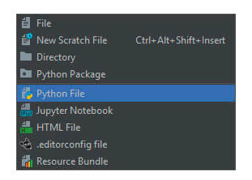
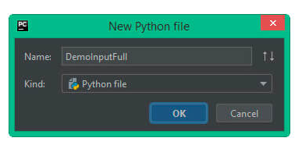
1.1 GIỚI THIỆU VỀ NGÔN NGỮ PYTHON
1.1.9 Cài đặt Pycharm IDE
Bước 2: Tạo file và viết mã Python trên PyCharm
Sau khi đã tạo xong Project, ta click phải chuột lên Project, rồi tạo mới một Python File, để tạo một file mã nguồn Python.
Ta đặt tên cho file được tạo. Sau đó viết mã cho file

Slide 18
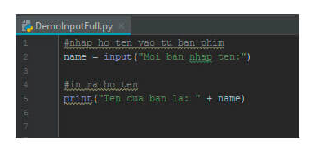
1.1 GIỚI THIỆU VỀ NGÔN NGỮ PYTHON
1.1.9 Cài đặt Pycharm IDE
Bước 2: Tạo file và viết mã Python trên PyCharm
Ví dụ: Nhập vào một chuỗi từ bán phím rồi in chuỗi vừa nhập ra màn hình
Chuỗi này được gán cho một biến có tên là name.
Ta gọi hàm input() để đợi người dùng nhập một chuỗi vào từ bàn phím

Slide 19
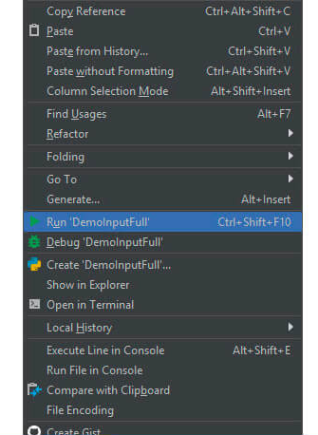
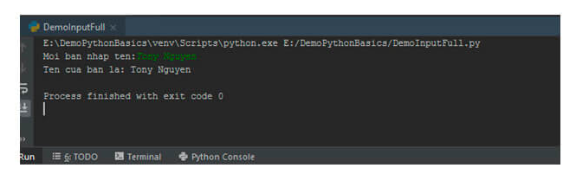
1.1 GIỚI THIỆU VỀ NGÔN NGỮ PYTHON
1.1.9 Cài đặt Pycharm IDE
Bước 3: Thực thi file Python bằng PyCharm và xem kết quả
Sau khi đã viết mã xong, ta click phải chuột lên cửa sổ soạn thảo, rồi chọn mục Run để thực thi file.
Ta có thể sử dụng tổ hợp phím tắt Ctrl + Shift + F10 để thực thi file.
Ta có thể thấy kết quả của chương trình được hiển thị như hình bên dưới

Slide 20
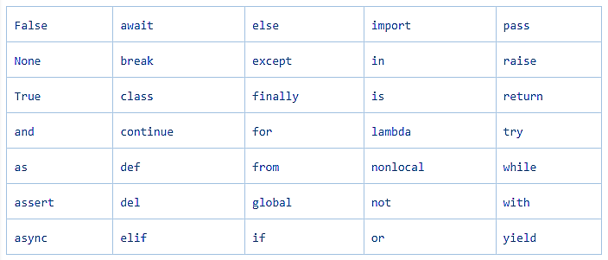
1.1 GIỚI THIỆU VỀ NGÔN NGỮ PYTHON
1.1.10 Từ khóa(Keyword) trong Python
Trong Python, ngoại trừ True, False và None được viết hoa ra thì các keyword khác đều được viết dưới dạng chữ thường.
Dưới đây là danh sách 35 từ khóa trong ngôn ngữ lập trình Python: (Danh sách này tính đến Python 3.8, các phiên bản mới hơn có thể có thêm keyword bổ sung)

Slide 21
1.1 GIỚI THIỆU VỀ NGÔN NGỮ PYTHON
1.1.11 Định danh trong Python
Định danh là tên được đặt cho các thực thể như class, function, biến,... trong Python. Nó giúp phân biệt thực thể này với thực thể khác.
Quy tắc viết định danh
Bao gồm chữ cái in thường(a-z), chữ cái in hoa(A-Z), chữ số(0-9), dấu gạch dưới(_). VD: bien_1, tinh_tong
Không bắt đầu bằng chữ số
Không trùng với từ khóa
Không có các ký tự đặc biệt như: !, @, #, $, %,…
Độ dài tùy ý
Tên lớp class thường bắt đầu bằng một chữ cái in hoa. Tất cả các định danh khác bắt đầu bằng chữ cái in thường
Định danh bắt đầu với một dấu dạch dưới _ thì là định danh private.

Slide 22
1.1 GIỚI THIỆU VỀ NGÔN NGỮ PYTHON
1.1.11 Định danh trong Python
Quy tắc viết định danh
Định danh bắt đầu với 2 dấu gạch dưới __ thì mức độ private cao hơn.
Nếu định danh bắt đầu và kết thúc bằng 2 dấu gạch dưới (__init__ chẳng hạn) thì định danh đó là tên đặc biệt được ngôn ngữ định nghĩa.
Nên đặt tên định danh có nghĩa.
VD: khi khai báo biến đếm ta có thể khai báo
count = 10 hoặc dem = 10
Python là ngôn ngữ lập trình phân biệt chữ hoa, chữ thường.
Khi đặt định danh nhiều từ nên dùng dấu gạch dưới giữa các từ hoặc viết hoa ký tự đầu từ.
VD: day_la_mot_bien_dai hoặc DayLaMotBienDai

Slide 23
1.1 GIỚI THIỆU VỀ NGÔN NGỮ PYTHON
1.1.12 Viết câu lệnh trên nhiều dòng trong Python
Ta có thể dùng ký tự “\”, dấu ngoặc đơn “()”, ngoặc vuông “[]”, ngoặc nhọn “{}”, hoặc dấu chấm phẩy “;” để viết lệnh trên nhiều dòng
VD1:
sum = 1 + 3 + 5 + \ 7 + 9 + 11 + \ 13 + 15 + 17
VD2:
sum = (1 + 3 + 5 + 7 + 9 + 11 + 13 + 15 + 17)
VD3:
mau_sac = {"vàng", "xanh", "cam"}
VD4:
a = 1; b = 2; c = 3

Slide 24
1.1 GIỚI THIỆU VỀ NGÔN NGỮ PYTHON
1.1.13 Thụt lề trong Python
Python nhận biết một khối lệnh thông qua việc thụt lề. Các lệnh trong cùng một khối lệnh phải có độ thụt lề bằng nhau
VD1: Một đoạn lệnh viết đúng
for i in range(1,11): print(i) if i == 5: break
VD2: Một đoạn lệnh viết báo lỗi
for i in range(1,11): print(i) if i == 5: break

Slide 25
1.1 GIỚI THIỆU VỀ NGÔN NGỮ PYTHON
1.1.12 Chú thích, bình luận trong Python
Trong Python, ta sử dụng ký tự # để bắt đầu một chú thích. VD:
#Đây là chú thích
#In dòng chữ Chao mung ban den voi Python
print(‘Chao mung ban den voi Python')
Có thể viết chú thích trên cùng một dòng với lệnh hoặc biểu thức. VD:
print(‘Xin chao') #Đây là chú thích in dòng chữ Xin chao
Sử dụng ký tự # trước mỗi dòng hoặc sử dụng 3 dấu nháy đơn ' ' ' hoặc nháy kép " " “ để viết chú thích trên nhiều dòng. VD:
VD1: """Đây là chú thích trên nhiều dòng In dòng chữ Xin chao trong Python"""
VD2: #Đây là chú thích #trên nhiều dòng #In dòng chữ Xin chao #trong Python

Slide 26
1.2 CÁC TOÁN TỬ CƠ BẢN
Toán tử số học(Arithmetic Operators)
Toán tử quan hệ(Comparison (Relational) Operators)
Toán tử gán(Assignment Operators)
Toán tử logic(Logical Operators)
Toán tử Biwter(Bitwise Operators)
Toán tử khai thác(Membership Operators)
Toán tử xác thực(Indentity Operators)

Slide 27
1.2 CÁC TOÁN TỬ CƠ BẢN
1.2.1 Toán tử số học
Python sử dụng 7 phép toán cơ bản như sau. VD: a=5, b=7
Toán tử | Mô Tả | Ví Dụ
+ | Toán tử cộng các giá trị lại với nhau | a + b = 12
- | Toán tử trừ các giá trị lại với nhau | a - b = -2
* | Toán tử nhân các giá trị lại với nhau | a * b = 42
/ | Toán tử chia các giá trị cho nhau | a / b = 0.7142857142857143
% | Toán tử chia lấy phần dư | a % b = 5
** | Toán tử mũ. a**b = ab | a ** b = 78125
// | Toán tử chia làm tròn xuống. VD: 0,57 => 0 0.9 => 0 -0.1 => -1 | a // b = 0

Slide 28
1.2 CÁC TOÁN TỬ CƠ BẢN
1.2.2 Toán tử quan hệ
Kết quả của phép toán quan hệ này trả về True hoặc False. Có 6 dạng toán tử quan hệ như sau. VD: a=5, b=7
Toán tử | Chú Thích | Ví Dụ
== | So sánh giá trị của các đối số xem có bằng nhau hay không. Nếu bằng nhau thì kết quả trả về sẽ là True và ngược lại sẽ là False. | a == b // False
!= | So sánh giá trị của các đối số xem có khác nhau hay không. Nếu khác nhau thì kết quả trả về sẽ là True và ngược lại sẽ là False. | a != b //True
< | Dấu < đại diện cho phép toán nhỏ hơn, nếu đối số 1 nhỏ hơn đối số 2 thì kết quả sẽ trả về là True và ngược lại sẽ là False. | a < b //True
> | Dấu > đại diện cho phép toán lớn hơn, nếu đối số 1 lớn hơn đối số 2 thì kết quả sẽ trả về là True và ngược lại sẽ là False. | a > b //False
<= | Dấu > đại diện cho phép toán nhỏ hơn hoặc bằng, nếu đối số 1 nhỏ hơn hoặc bằng đối số 2 thì kết quả sẽ trả về là True và ngược lại sẽ là False. | a <= b //True
>= | Dấu > đại diện cho phép toán lớn hơn hoặc bằng, nếu đối số 1 lớn hơn hoặc bằng đối số 2 thì kết quả sẽ trả về là True và ngược lại sẽ là False. | a>= b //False

Slide 29
1.2 CÁC TOÁN TỬ CƠ BẢN
1.2.3 Toán tử gán
Toán tử gán là toán tử dùng đế gán giá trị của một đối tượng cho một đối tượng khác. Dưới đây là 8 toán tử nằm trong dạng này mà Python hỗ trợ.
Toán Tử | Chú Thích | Ví Dụ
= | Toán tử này dùng để gán giá trị của một đối tượng cho một giá trị | c = a (lúc này c sẽ có giá trị = 5)
+= | Toán tử này cộng rồi gắn giá trị cho đối tượng | c += a (tương đương với c = c + a)
-= | Toán tử này trừ rồi gắn giá trị cho đối tượng | c -= a (tương đương với c = c - a)
*= | Toán tử này trừ rồi gắn giá trị cho đối tượng | c *= a (tương đương với c = c * a)
/= | Toán tử này chia rồi gắn giá trị cho đối tượng | c /= a (tương đương với c = c / a)
% | Toán tử này chia hết rồi gắn giá trị cho đối tượng | c %= a (tương đương với c = c % a)
**= | Toán tử này lũy thừa rồi gắn giá trị cho đối tượng | c **= a (tương đương với c = c ** a)
//= | Toán tử này chia làm tròn rồi gắn giá trị cho đối tượng | c //= a (tương đương với c = c // a)

Slide 30
1.2 CÁC TOÁN TỬ CƠ BẢN
1.2.4 Toán tử logic
Toán tử logic trong Python hoàn toàn giống như các ngôn ngữ khác. Nó gồm có 3 kiểu cơ bản như sau:
Toán Tử | Chú Thích
and | Nếu 2 vế của toán tử này đều là True thì kết quả sẽ là True và ngược lại nếu 1 trong 2 vế là False thì kết quả trả về sẽ là False.
or | Nếu 1 trong 2 vế là True thì kết quả trả về sẽ là True và ngược lại nếu cả 2 vế là False thì kết quả trả về sẽ là False.
not | Đây là dạng phủ định, nếu biểu thức là True thì nó sẽ trả về là False và ngược lại.

Slide 31
1.2 CÁC TOÁN TỬ CƠ BẢN
1.2.5 Toán tử Biwter
Toán tử này thực hiện trên các bit của các giá trị. VD với a = 12 và b = 15 khi chuyển sang dạng bit ta có a = 00001100 và b = 00001111.
Toán Tử | Ví Dụ
& | (a & b) = 12 (00001100)
| | (a | b) = 14 (00001111)
^ | (a ^ b) = 2 (00000010)
~ | (-a) = -13 (00001101)
<< | a<<a = 49152
>> | a>>a = 0

Slide 32
1.2 CÁC TOÁN TỬ CƠ BẢN
1.2.6 Toán tử khai thác
Toán tử này thường được dùng để kiểm tra xem 1 đối số có nằm trong 1 tập hợp đối số hay không (list). Trong Python hỗ trợ chúng ta 2 dạng toán tử như sau:
Giả sử: a = 4, b = [1,5,7,6,9]
Toán Tử | Chú Thích | Ví Dụ
in | Nếu 1 đối số thuộc một tập đối số nó sẽ trả về True và ngược lại/ | a in b //False
not in | Nếu 1 đối số không thuộc một tập đối số nó sẽ trả về True và ngược lại/ | a not in b //True

Slide 33
1.2 CÁC TOÁN TỬ CƠ BẢN
1.2.7 Toán tử xác thực
Dạng Toán tử này dùng để xác thực hai giá trị xem nó có bằng nhau hay không. Và trong Python hỗ trợ chúng ta 2 dạng sau:
Giả sử: a = 4, b =5
Toán Tử | Chú Thích | Ví Dụ
is | Toán tử này sẽ trả về True nếu a == b và ngược lại | a is b //False
not is | Toán tử này sẽ trả về True nếu a != b và ngược lại | a is not b //True

Slide 34
1.3 KHAI BÁO BIẾN
Biến là một vị trí trong bộ nhớ được sử dụng để lưu trữ dữ liệu (giá trị).
Biến được đặt tên duy nhất để phân biệt giữa các vị trí bộ nhớ khác nhau.
Các quy tắc để viết tên một biến giống như quy tắc viết các định danh trong Python.(xem phần quy tắc viết các định danh)
Trong Python, ta không cần khai báo biến trước khi sử dụng mà chỉ cần gán cho biến một giá trị và nó sẽ tồn tại. Ta cũng không cần phải khai báo kiểu biến, nó sẽ được nhận tự động dựa vào giá trị mà ta đã gán cho biến.
VD:
ab_1, _bien_nho, xyz, x_y_z,…

Slide 35
1.3 KHAI BÁO BIẾN
Gán giá trị cho biến theo cú pháp:
<biến>=<giá trị>
VD: >>>x=1
>>>y=10
Gán đồng thời
VD: >>>x = y = z = 10 hoặc
>>>x, y, z = 1, 2, 3
Gán thay đổi
Cú pháp: <biến> <phép toán> = <giá trị>
VD: >>>x +=1 #tăng x lên 1 đơn vị
>>>y -=x #tương đương y=y-x

Slide 36
1.4 NHẬP XUẤT DỮ LIỆU
1.4.1 Nhập dữ liệu từ bàn phím
Để nhập dữ liệu từ bàn phím trong Python ta sử dụng lệnh input(), tất cả các ký tự đã nhập sẽ được đọc và trả về dưới dạng chuỗi
Cú pháp: input(<prompt>)
Ví dụ:
Nhập dữ liệu từ người dùng và hiển thị (dữ liệu có kiểu string)
age = input("Your age? ") #Giả sử nhập dữ liệu là `20`
print("Your age", age) #Kết quả: Your age 20
Nhập dữ liệu vào và lưu dưới dạng danh sách số
numbers = list(map(int, input().split())) #Nhập 1 2 3 4 5
print (numbers) #Kết quả: [1, 2, 3, 4, 5]
Nhập nhiều dữ liệu đầu vào trên 1 dòng
x, y, z, n = (int(input()) for _ in range(4)) #Nhập từng biến số
print (z) #In kết quả của biến z

Slide 37
1.4 NHẬP XUẤT DỮ LIỆU
1.4.2 Hàm print() trong Python
Hàm print() được dùng để xuất một chuỗi hay bất kỳ đối tượng nào, các đối tượng sẽ được chuyển thành chuỗi trước khi được hiển thị lên màn hình.
In một chuỗi ra màn hình
print("Hello World") #Kêt quả: Hello World
In nhiều hơn một đối tượng:
print("Hello", "how are you?") #Kêt quả: Hello how are you?
In một bộ tuples:
x = ("apple", "banana", "cherry")
print(x) #Kêt quả: ('apple', 'banana', 'cherry')
Tuple trong Python là một kiểu dữ liệu dùng để lưu trữ các đối tượng không thay đổi về sau (giống như hằng số).
In hai chuỗi và chỉ định dấu phân tách
print("Hello", "how are you?", sep="---") #Kêt quả: Hello---how are you?

Slide 38
1.4 NHẬP XUẤT DỮ LIỆU
1.4.2 Hàm print() trong Python
Một số cách khác
# Hello A and B.
print("Hello {} and {}.".format("A", "B"))
Hoặc
# Hello A and B.
b = "B"
print(f'Hello {"A"} and {b}.')
# This is a part of sentence. This is other part.
print('This is a part of sentence.'
'This is other part.')
Nối chuỗi với biến: Để nối 1 chuỗi với 1 biến hay một biểu thức ta sử dụng dấu ”,”
age = 20 # Khai báo biến
print("Your age", age) #Kêt quả: Your age 20

Slide 39
1.4 NHẬP XUẤT DỮ LIỆU
1.4.3 Escape Sequence: Ký tự đặc biệt trong chuỗi
Escape Sequence là một là kí tự đặc biệt trong Python. Bắt đầu với một dấu \. Ví dụ để in ra chuỗi có chứa ký hiệu dấu nháy kép, ta sử dụng \"Nội dung\"
print(“Xin chao \“Chao mung ban den voi Python\" ")
# Xin chao “Chao mung ban den voi Python"
Các ký tự đặc biệt khác:
\n ngắt xuống dòng và bắt đầu dòng mới.
\t đẩy nội dung phía sau nó cách 1 tab.
\a chuông cảnh báo.
\b xóa bỏ khoảng trắng phía trước nó.
\f khoảng cách trong chuỗi.
\nnn Ký hiệu bát phân, trong đó n nằm trong phạm vi 0-7
\xnn Ký hiệu thập lục phân, trong đó n nằm trong phạm vi 0-9, a-f hoặc A-F

Slide 40
1.5 CÁC KIỂU DỮ LIỆU CƠ BẢN TRONG PYTHON
Python bao gồm các kiểu dữ liệu cơ bản sau:
Kiểu số - Numbers
Kiểu chuỗi - String
Kiểu List
Kiểu Tuple
Kiểu Dictionary

Slide 41
1.5 CÁC KIỂU DỮ LIỆU CƠ BẢN TRONG PYTHON
1.5.1 Dữ liệu kiểu số numbers
Number được sử dụng để lưu trữ các giá trị số. Các kiểu số trong Python gồm:
Số nguyên int(signed integers), long(long integers)
Số thực float
Số phức complex
Số nguyên (integer) được đại diện bởi lớp int, chứa các số nguyên dương hoặc nguyên âm (không có phần thập phân). Trong Python, số nguyên không có giới hạn về độ dài.
VD: x=1
y = 541276547826
z=-724782

Slide 42
1.5 CÁC KIỂU DỮ LIỆU CƠ BẢN TRONG PYTHON
1.5.1 Dữ liệu kiểu số numbers
Số thực (float) được đại diện bởi lớp float, biểu diễn các số thực với dấu chấm động (có độ chính xác với 15 chữ số ở phần thập phân). Các số thực có thể được biểu diễn với ký hiệu e hoặc E là một cách ghi khoa học của a10b.
Ví dụ, 1.5e2 tương đương 1.5 x 102.
Số phức (complex) được đại diện bởi lớp complex. Số phức được viết dưới dạng x + yj. Trong đó, x là phần thực, y là phần ảo
Trong Python, chúng ta có thể biểu diễn các số ở hệ nhị phân, thập lục phân (cơ số 16) và hệ bát phân. Chúng ta sẽ sử dụng tiền tố (prefix) ở trước một số để xác định số đó đang được biểu diễn ở hệ cơ số nào.
Number System | Prefix
Binary | ‘0b’ or ‘0B’
Octal | ‘0o’ or ‘0O’
Hexadecimal | ‘0x’ or ‘0X’

Slide 43
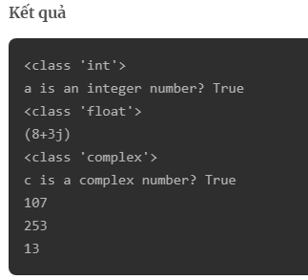
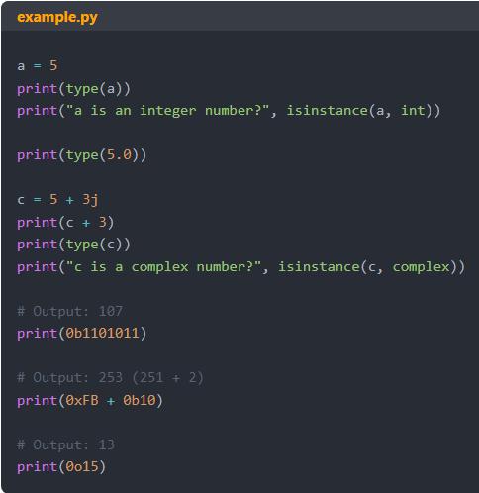
1.5 CÁC KIỂU DỮ LIỆU CƠ BẢN TRONG PYTHON
1.5.1 Dữ liệu kiểu số numbers
Ví dụ:

Slide 44
1.5 CÁC KIỂU DỮ LIỆU CƠ BẢN TRONG PYTHON
1.5.2 Dữ liệu kiểu chuỗi string
Một chuỗi ký tự (string) là một chuỗi các ký tự được bao quanh bởi dấu nháy kép.
Chúng ta có thể sử dụng dấu nháy đơn, dấu nháy kép hoặc 3 dấu nháy kép cho một chuỗi ký tự.
Chuỗi ký tự (string) trong Python được đại diện bởi lớp str.
Trong Python, không có kiểu dữ liệu ký tự (character), mà một ký tự là một chuỗi (string) có độ dài là 1 ký tự.
Ví dụ: string1=“fruit”
string2=“funny”
Các toán tử trên chuỗi:
Ta có thấy sử dụng cặp ngoặc vuông [] để lấy các ký tự trong chuỗi.
Sử dụng dấu sao * để lặp lại chuỗi.
Sử dụng dấu cộng + để nối chuỗi.

Slide 45
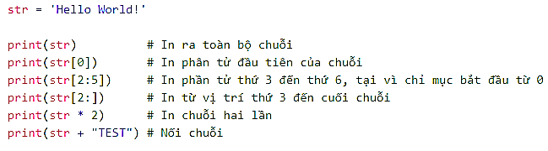
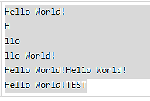
1.5 CÁC KIỂU DỮ LIỆU CƠ BẢN TRONG PYTHON
1.5.2 Dữ liệu kiểu chuỗi string
Ví dụ
Kết quả

Slide 46
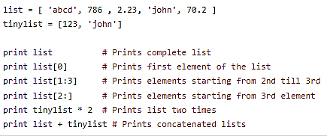
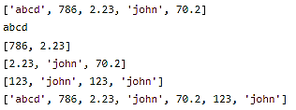
1.5 CÁC KIỂU DỮ LIỆU CƠ BẢN TRONG PYTHON
1.5.3 Dữ liệu kiểu list
Trong Python thì list có thể được xem là một mảng danh sách các phần tử được sắp xếp với nhau theo một trật tự. Phần tử đầu tiên được đánh dấu là 0, phần tử cuối cùng được đánh dấu là tổng số phần tử trừ đi một.
Để truy cập từng phần tử trong Python List, sử dụng mảng [] (hoặc [:]) với vị trí bắt đầu từ 0.
Toán tử (+) Python List là lệnh thực hiện ghép 2 List thành một và toán tử (*) là lệnh lặp List để thành một List có độ dài gấp đôi.
VD: Kết quả

Slide 47
1.5 CÁC KIỂU DỮ LIỆU CƠ BẢN TRONG PYTHON
1.5.4 Dữ liệu kiểu tuple
tuple là một tập hợp được sắp xếp theo thứ tự và không thể thay đổi. Trong Python, tuple được viết bằng dấu ngoặc tròn.
VD: thistuple = ("apple", "banana", "cherry")
print(thistuple)
Ta có thể truy cập phần tử của tuple bằng cách tham chiếu đến số chỉ mục, bên trong dấu ngoặc vuông:
VD: thistuple = ("apple", "banana", "cherry")
print(thistuple[1])
Tạo Tuple với một mục
Để tạo một bộ dữ liệu tuple chỉ có một phần tử, ta phải thêm dấu phẩy sau phần tử đó, nếu không Python sẽ không nhận ra nó là một tuple.
VD: thistuple = ("apple",)
print(type(thistuple))

Slide 48
1.5 CÁC KIỂU DỮ LIỆU CƠ BẢN TRONG PYTHON
1.5.4 Dữ liệu kiểu tuple
Cũng có thể sử dụng hàm tạo tuple() để tạo một bộ tuple.
VD:
thistuple = tuple(("apple", "banana", "cherry")) # lưu ý 2 cặp dấu ngoặc tròn
print(thistuple)
Khi một tuple được tạo, bạn không thể thay đổi các giá trị của nó. Tuples là không thể thay đổi, hoặc cũng được gọi bất biến.
Nhưng có một cách giải quyết. Bạn có thể chuyển đổi tuple thành một list, thay đổi list và chuyển đổi lại list thành tuple.

Slide 49
1.5 CÁC KIỂU DỮ LIỆU CƠ BẢN TRONG PYTHON
1.5.5 Dữ liệu kiểu dictionary
dictionary là một tập hợp không có thứ tự, có thể thay đổi và được lập chỉ mục. Trong Python dictionary được viết bằng dấu ngoặc nhọn và chúng có các khóa và giá trị.
VD:
thisdict = {
"brand": "Ford",
"model": "Mustang",
"year": 1964
}
print(thisdict)

Slide 50
1.5 CÁC KIỂU DỮ LIỆU CƠ BẢN TRONG PYTHON
1.5.5 Dữ liệu kiểu dictionary
myfamily = {
"child1" : {
"name" : "Emil",
"year" : 2004
},
"child2" : {
"name" : "Tobias",
"year" : 2007
},
"child3" : {
"name" : "Linus",
"year" : 2011
}
}
dictionary cũng có thể chứa nhiều dictionary, đây được gọi là nested dictionaries.

Slide 51
1.5 CÁC KIỂU DỮ LIỆU CƠ BẢN TRONG PYTHON
1.5.5 Dữ liệu kiểu dictionary
child1 = {
"name" : "Emil",
"year" : 2004
}
child2 = {
"name" : "Tobias",
"year" : 2007
}
child3 = {
"name" : "Linus",
"year" : 2011
}
myfamily = {
"child1" : child1,
"child2" : child2,
"child3" : child3
}
Hoặc, nếu bạn muốn lồng ba dictionary đã tồn tại dưới dạng dictionary:
Cũng có thể sử dụng hàm tạo dict() để tạo dictionary mới:
thisdict = dict(brand="Ford", model="Mustang", year=1964)
# lưu ý rằng từ khóa không phải là chuỗi ký tự
# lưu ý việc sử dụng dấu bằng thay vì dấu hai chấm cho việc gán giá trị
print(thisdict)

Slide 52
1.5 CÁC KIỂU DỮ LIỆU CƠ BẢN TRONG PYTHON
1.5.6 Kiểm tra dữ liệu
Trong python, để kiểm tra kiểu dữ liệu của một biến thì chúng ta có thể sử dụng hàm type với cú pháp như sau:
type(data)
Trong đó data là biến mà ta cần kiểm tra. VD:
name=“Nguyễn Văn A”
type(name)
#string
age = 22
type(age)
#int
point = 8.9
type(point)
#float
option = [1,2,3,4,5]
type(option)
#list
tuplet = ('Vũ Thanh Tài', 22 , True)
type(tuplet)
#Tuple
dictionary = {"name": "Vu Thanh Tai", "age": 22, "male": True}
type(dictionary)
# dict

Slide 53
1.5 CÁC KIỂU DỮ LIỆU CƠ BẢN TRONG PYTHON
1.5.7 Ép kiểu trong Python
Trong một trường hợp nào đó mà bạn muốn chuyển đổi kiểu dữ liệu của một biến trong Python ta thực hiện như sau:
float(data) chuyển đổi sang kiểu số thực.
int(data,base) chuyển đổi sang kiểu số, trong đó base là kiểu hệ số mà các bạn muốn chuyển đổi sang (tham số này có thể bỏ trống).
str(data) chuyển đổi sang dạng chuỗi.
complex(data) chuyển đổi sang kiểu phức hợp.
tuple(data) chuyển đổi sang kiểu Tuple.
dict(data) chuyển đổi sang kiểu Dictionary.
hex(data) chuyển đổi sang hệ 16.
oct(data) chuyển đổi sang hệ 8.
chr(data) chuyển đổi sang dạng ký tự…

Slide 54
1.5 CÁC KIỂU DỮ LIỆU CƠ BẢN TRONG PYTHON
1.5.7 Ép kiểu trong Python
VD ép kiểu dữ liệu:
age = 22;
# ép sang float
floatAge = float(age)
print(type(floatAge))
#ép sang integer.
intAge = int(age)
print(type(intAge))
#ép sang chuỗi.
strAge = str(age)
print(type(strAge))

